Slide 1
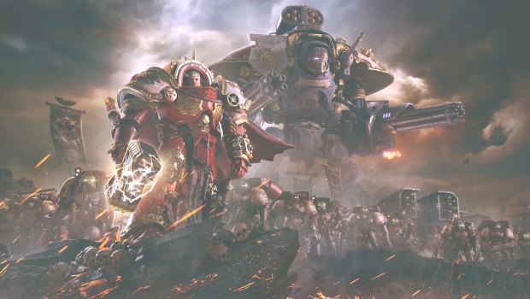
… Und sie sollen keine Furcht kennen!
--- Der Gottimperator der Menschheit ---

Slide 2
Space Marines: Die Verteidiger der Menschheit
Warum habe ich eine Webseite über Warhamer 40K gewählt?
Warum die Space Marines? Warum nicht Orks, Tau, Eldar oder Anderes?
Was fasziniert mich so an diesem Universum?

Slide 3
Die Webseite, von der Idee zur Tat
Ich hatte bereits etwas HTML Vorkenntnisse, daher keine wirklich grosse Herausforderung
Kleinere Recherchen über CSS und HTML nötig, um alles so hinzubekommen, wie ich es wollte
Geschätzter Zeitaufwand traf den eigentlichen Zeitaufwand ziemlich genau
Würde ich auch in der Praxis auf diese Weise eine Webseite gestalten?

Slide 4
Die Entwicklung
Besser als erwartet, schlechter als erhofft
Kleinere Fehler haben sich immer mal wieder eingeschlichen
Hatte keine grösseren Bugs
Grösste Herausforderung war CSS richtig zu positionieren

